Slide 1
Mga Katangian ng Pag-unlad

Slide 2
AmBisyon Natin 2040
Noong Oktubre 11, 2016 nilagdaan ni Pangulong Rodrigo Duterte ang Executive Order No. 5, s. 2016 na nagtatakda at nagpapatibay sa mga gabay sa pagpaplano ng pag-unlad ng Pilipinas sa loob ng 25 taon.
Ang AmBisyon Natin 2040 ay kumakatawan sa pinagsamang pangmatagalang pananaw at mithiin ng mamamayang Pilipino para sa kanilang sarili at para sa bansa sa susunod na 25 taon.
Inilalarawan nito ang maunlad na buhay na nais ng mga tao para sa kanilang sarili at sa bansang Pilipinas pagdating ng 2040. Ang mga mithiin na ito, kapag nakamit, ay sumasalamin sa pag-unlad ng Pilipinas.
Pagbuo ng isang maunlad na lipunang binubuo ng mga middle class at walang mahirap na tao | Pagtataguyod ng isang malusog at mahabang buhay
Mas matalinong mamamayan na makalilikha ng mga makabagong tulong sa pamumuhay | Lipunang may mataas na pagtitiwala

Slide 3
AmBisyon Natin 2040
Ngunit ano nga ba ang kahulugan ng salitang kaunlaran o pag-unlad? Ano ang ideya nito at ano-ano ang humahadlang sa tuluyang pagkamit nito?
  Ayon sa diksiyonaryo.ph, ang kaunlaran o pag-unlad ay mula sa salitang-ugat na “unlad” na nangangahulugang:
(a) pagsulong tungo sa higit na mahusay, higit na ganap, o higit na makabagong kalagayan; at
(b) pagsulong sa karunungan, agham, kultura, at iba pang aspekto ng sibilisasyon.
Katulad ng naunang paliwanag sa AmBisyon Natin 2040, ang pag-unlad ay isang uri ng pagbabago mula sa mithiing “matatag, maginhawa, at panatag na buhay para sa lahat.” Tinatayang may 79.2% ng mga Pilipino ang nais ng isang payak at komportableng pamumuhay na hindi na makararanas ng kahirapan at mayroong masigla at matatag na pamayanan.

Slide 4
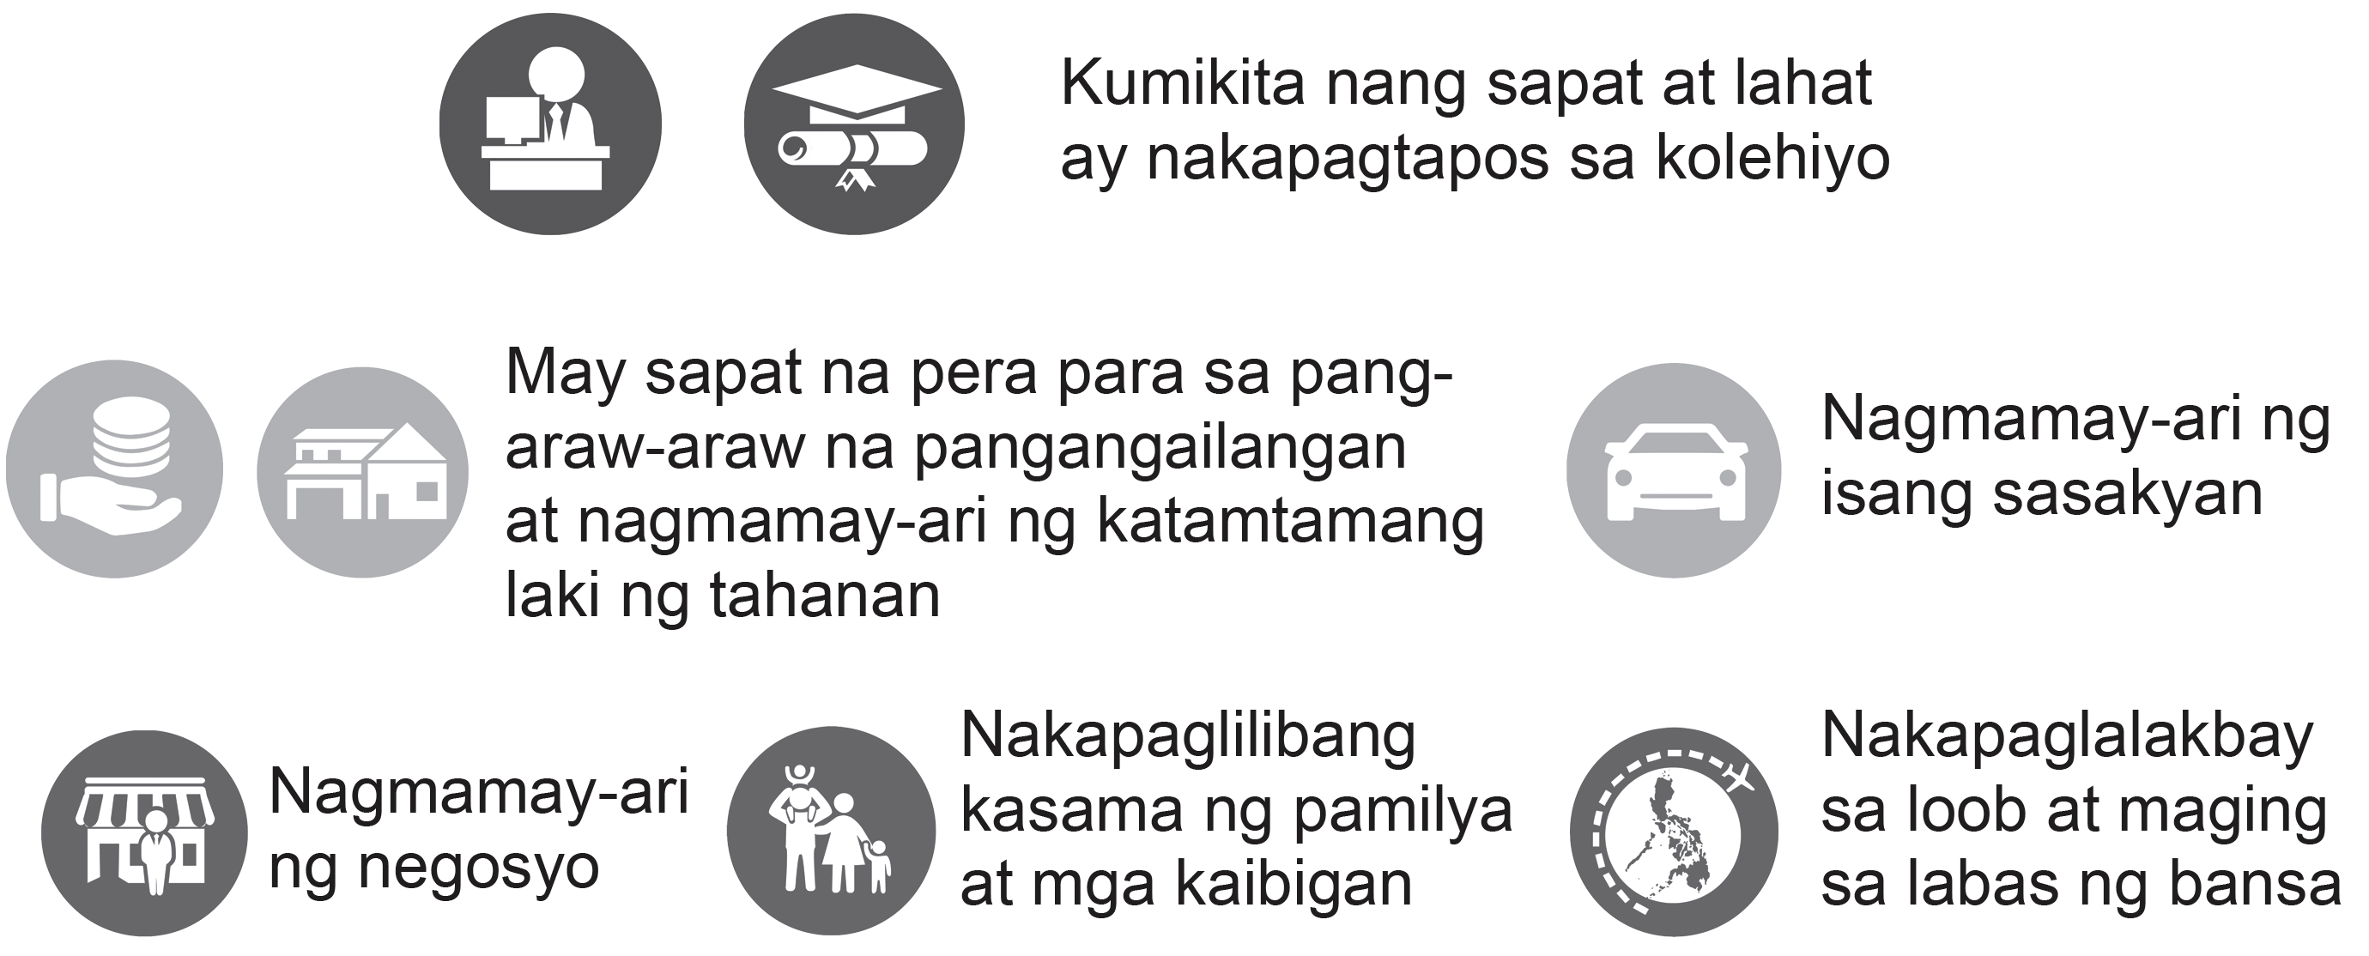
AmBisyon Natin 2040
Ayon sa pag-aaral ng National Economic and Development Authority (NEDA), ang sumusunod ay katangian ng payak at komportableng pamumuhay:

Slide 5

AmBisyon Natin 2040
Sa hanapbuhay, marami ang nagnanais magtrabaho sa:
  negosyo ng pamilya o sariling negosyo upang magkaroon ng isang siguradong kita mula sa isang disenteng trabaho; at
  pribadong kompanya at mga tanggapan ng pamahalaan dahil sa mga benepisyo at insentibo na matatanggap. Kasama na rin dito ang pag-iisip kapag sumapit ang pagreretiro sa trabaho.

Slide 6

AmBisyon Natin 2040
Sa edukasyon, pinakagustong kurso ng mga Pilipino ang sumusunod dahil sa taas ng pangangailangan ng pribado at publikong sektor sa mga ito:
  Education Sciences o mga nais maging guro;
  Business Administration;
  Information Technology-related;
  Tourism and Hospitality;
  Engineering;
  Law; at
  Medical and Allied Health Profession

Slide 7

AmBisyon Natin 2040
Sa pananalapi, hangad ng marami ang pagkakaroon ng sapat para sa kanilang pang-araw-araw na pangangailangan at ipon para sa mga hindi inaasahang gastusin tulad ng pagpapagamot, pinsala mula sa mga kalamidad, at iba pa. Maaari ding gamitin ang ipon sa pagbili ng sasakyan, pagpapagawa ng tirahan, o hindi kaya ay para sa pagtanda.

Slide 8

AmBisyon Natin 2040
Ang sukatan ng pagkakaroon ng isang maunlad na pamumuhay ng isang ordinaryong tao ay ang magkaroon ng kakayahan na makapaglakbay at makapaglibang para sa sarili at sa kaniyang pamilya.
Ngunit may mga kaganapan sa buong mundo na maaaring maging hadlang sa pansarili at pambansang kaunlaran kung hindi ito matutugunan nang maayos, katulad ng pagtaas ng populasyon ng nakatatanda, makabagong teknolohiya, at biglaang pagbabago ng klima.

Slide 9
Pagsasanay
I. Panuto: Sagutin ang mga tanong.
1. Ano-ano ang mithiin na pinagmumulan ng pag-unlad?
2. Magbigay ng isang katangian ng payak at komportableng pamumuhay.
3. Ano ang pangunahing dahilan kung bakit lahat ay naghahangad ng isang maunlad na bansa?

Slide 10
Susi sa Pagwawasto:
1. “Matatag, Maginhawa, at Panatag na Buhay Para sa Lahat”
2. Kumikita nang sapat at lahat ay nakapagtapos sa kolehiyo; may sapat na pera para sa pang-araw-araw na pangangailangan at nagmamay-ari ng isang katamtamang laki ng tahanan; nagmamay-ari ng isang sasakyan; nagmamay-ari ng negosyo; nakapaglilibang kasama ang pamilya at mga kaibigan; o nakapaglalakbay sa loob (at maging sa labas) ng bansa
3. Ito ay para sa ikabubuti ng sarili at ng bansa, na katulad ng paglinang sa mga bagong kasanayan ay magiging kapaki-pakinabang para sa ating bansa, kung saan ito ay may malaking epekto sa kaunlaran.

